Slide 1

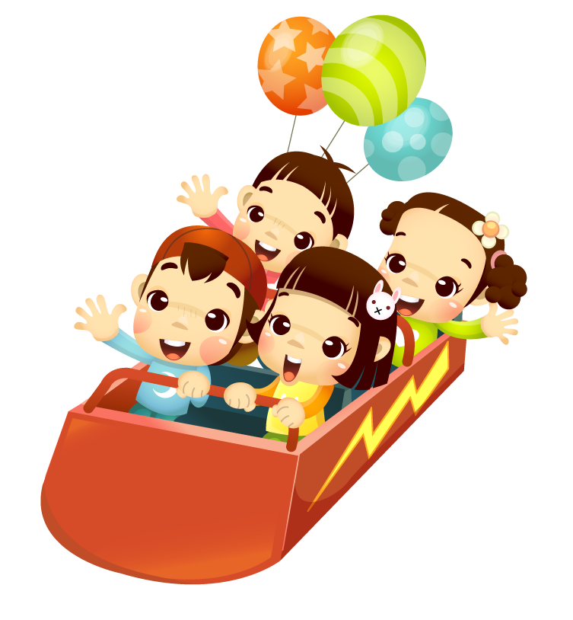


Khởi động

Slide 2





BÀI 3

Slide 3

Đọc
Gửi lời chào lớp Một
Lớp Một ơi! Lớp Một
Đón em vào năm trước,
Nay giờ phút chia tay
Gửi lời chào tiến bước!
Chào bảng đen, cửa sổ,
Chào chỗ ngồi thân quen.
Tất cả! Chào ở lại
Đón các bạn nhỏ lên.
Chào cô giáo kính mến,
Cô sẽ xa chúng em…
Làm theo lời cô dạy,
Cô sẽ luôn ở bên.
Lớp Một ơi! Lớp Một!
Đón em vào năm trước,
Nay giờ phút chia tay,
Gửi lời chào tiến bước!
(Hữu Tưởng, phỏng theo Ma-rút-xi-a đi học, bản dịch của Khánh Như)

Slide 4

Trả lời câu hỏi
Lời chào trong bài thơ là của ai?
Lời chào trong bài thơ này là của các bạn học sinh vừa học xong lớp 1.

Slide 5
Lời chào gửi đến ai và đến những đồ vật nào ở lớp?
Lời chào gửi đến lớp 1, trong đó có cô giáo và một số sự vật quen thuộc như bảng đen, cửa sổ, chỗ ngồi.

Slide 6
Theo em, muốn được cô giáo luôn ở bên, bạn nhỏ cần phải làm gì?
Muốn được cô giáo “luôn ở bên”, bạn nhỏ cần phải làm theo lời cô dạy.

Slide 7
Em thích khổ thơ nào nhất? Vì sao?

Slide 8


Học thuộc lòng bài thơ
Gửi lời chào lớp Một
Lớp Một ơi! Lớp Một
Đón em vào năm trước,
Nay giờ phút chia tay
Gửi lời chào tiến bước!
Chào bảng đen, cửa sổ,
Chào chỗ ngồi thân quen.
Tất cả! Chào ở lại
Đón các bạn nhỏ lên.
Chào cô giáo kính mến,
Cô sẽ xa chúng em…
Làm theo lời cô dạy,
Cô sẽ luôn ở bên.
Lớp Một ơi! Lớp Một!
Đón em vào năm trước,
Nay giờ phút chia tay,
Gửi lời chào tiến bước!

Slide 9
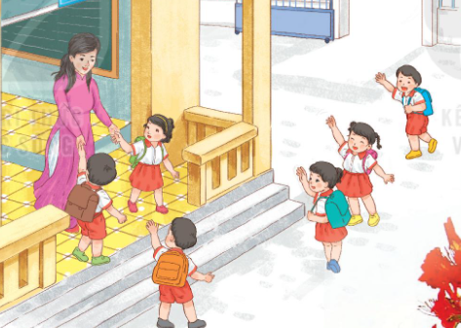

4
Nói cảm nghĩ của em về cô giáo/thầy giáo và các bạn trong năm học vừa qua
Notes:
Gọi HS đọc lại bài

Slide 10
Dặn dò:
Xem lại bài từ trang 170 đến trang 171.
Chuẩn bị bài mới: Đánh giá cuối năm (trang 172).

